Slide 1
Кодирование команд.
Часть 3.
Оценка влияния структуры программы на время ее выполнения

Slide 2
Время выполнения программы складывается из времен выполнения каждой команды программы.
Время выполнения команды можно определить, умножая число тактов синхронизации, необходимых для выполнения команды, на длительность такта.
Это время можно выразить в виде суммы базового времени выполнения, которое зависит от типа команды, и времени вычисления эффективного адреса, если операнд располагается в памяти.

Slide 3
При определении базового времени предполагается, что выполняемая команда уже выбрана из памяти и находится в очереди команд.
В противном случае требуется учесть длительность дополнительных тактов синхронизации, необходимых для выборки команды.

Slide 4
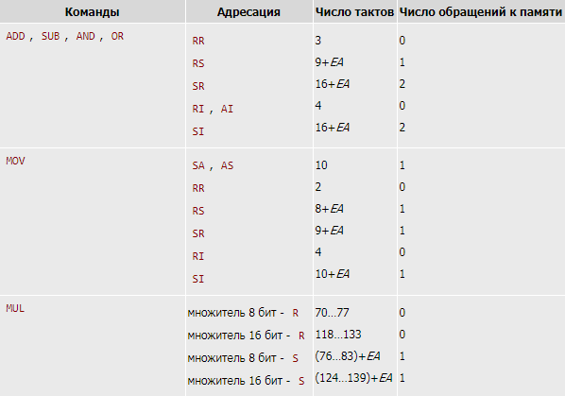
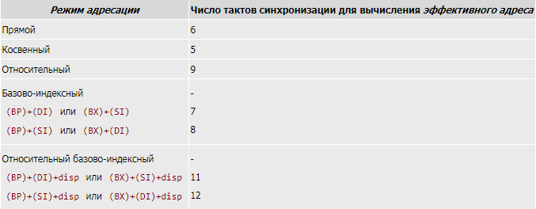
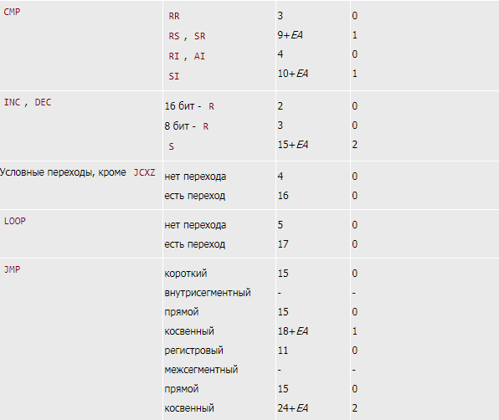
Базовые времена выполнения некоторых команд приведены в табл. 1.
Время вычисления эффективного адреса (ЕА) зависит от режима адресации (табл. 2).
Таблица 1
Таблица 2
Последний столбец в табл. 1 показывает число обращений к памяти, необходимых для выполнения команды.
Чтобы определить время выполнения команды, следует учесть выравнивание операнда, то есть его расположение в оперативной памяти.
Примечание: R - адресация к регистру; A - к аккумулятору; S - к памяти; I - непосредственная адресация

Slide 5
Базовые времена выполнения некоторых команд приведены в табл. 1.
Время вычисления эффективного адреса (ЕА) зависит от режима адресации (табл. 2).
Таблица 1
Таблица 2
Обращение к однобайтному операнду не требует дополнительных тактов синхронизации.
Время обращения к слову памяти зависит от его адреса.
Примечание: R - адресация к регистру; A - к аккумулятору; S - к памяти; I - непосредственная адресация

Slide 6
Базовые времена выполнения некоторых команд приведены в табл. 1.
Время вычисления эффективного адреса (ЕА) зависит от режима адресации (табл. 2).
Таблица 1
Таблица 2
Если слово имеет нечетный адрес, то его передача из оперативной памяти занимает 2 цикла шины, длящихся по 4 такта синхронизации каждый.
Следовательно, каждое обращение к слову с нечетным адресом требует четырех дополнительных тактов синхронизации.
Примечание: R - адресация к регистру; A - к аккумулятору; S - к памяти; I - непосредственная адресация

Slide 7
Базовые времена выполнения некоторых команд приведены в табл. 1.
Время вычисления эффективного адреса (ЕА) зависит от режима адресации (табл. 2).
Таблица 1
Таблица 2
Если при вычислении физического адреса производится замена сегментного регистра (вместо заданного по умолчанию используется другой, определенный префиксом замены), то время выполнения команды увеличивается на 2 такта.
Примечание: R - адресация к регистру; A - к аккумулятору; S - к памяти; I - непосредственная адресация

Slide 8
Базовые времена выполнения некоторых команд приведены в табл. 1.
Время вычисления эффективного адреса (ЕА) зависит от режима адресации (табл. 2).
Таблица 1
Таблица 2
Базовое время выполнения некоторых команд зависит также от значения операндов.
Типичными примерами этого служат команды умножения и деления (см. табл. 1).
Примечание: R - адресация к регистру; A - к аккумулятору; S - к памяти; I - непосредственная адресация

Slide 9
Базовые времена выполнения некоторых команд приведены в табл. 1.
Время вычисления эффективного адреса (ЕА) зависит от режима адресации (табл. 2).
Таблица 1
Таблица 2
Так, время выполнения команды умножения, реализованной по алгоритму умножения дополнительных кодов с пропуском такта суммирования, определяется количеством пар соседних несовпадающих разрядов (01 или 10), так как при комбинациях 00 или 11 такт суммирования с нулевым слагаемым отсутствует.
Примечание: R - адресация к регистру; A - к аккумулятору; S - к памяти; I - непосредственная адресация

Slide 10
Базовые времена выполнения некоторых команд приведены в табл. 1.
Время вычисления эффективного адреса (ЕА) зависит от режима адресации (табл. 2).
Таблица 1
Таблица 2
Поэтому, например, для 8-разрядных операндов максимальное время умножения будет при значении множителя 01010101, а минимальное - при ненулевом множителе 10000000 (это число -128).
То есть в первом случае команда умножения будет выполняться на 7 тактов суммирования дольше, что соответствует значениям, приведенным в табл. 1.
Примечание: R - адресация к регистру; A - к аккумулятору; S - к памяти; I - непосредственная адресация

Slide 11
Базовые времена выполнения некоторых команд приведены в табл. 1.
Время вычисления эффективного адреса (ЕА) зависит от режима адресации (табл. 2).
Таблица 1
Таблица 2
Для команд условного перехода в табл.1 приведено два времени: меньшее соответствует случаю, когда условие не выполняется и переход не производится, а большее соответствует реализации перехода.
Во втором случае учитывается необходимость нового заполнения очереди команд и выборки следующей команды.
Это же относится и к командам циклов.
Примечание: R - адресация к регистру; A - к аккумулятору; S - к памяти; I - непосредственная адресация

Slide 12
Базовые времена выполнения некоторых команд приведены в табл. 1.
Время вычисления эффективного адреса (ЕА) зависит от режима адресации (табл. 2).
Таблица 1
Таблица 2
Проиллюстрируем сказанное несколькими примерами.
Для всех примеров будем полагать для простоты расчетов, что частота синхронизации равна 100 МГц (длительность такта 10 нс).
Примечание: R - адресация к регистру; A - к аккумулятору; S - к памяти; I - непосредственная адресация

Slide 13
Базовые времена выполнения некоторых команд приведены в табл. 1.
Время вычисления эффективного адреса (ЕА) зависит от режима адресации (табл. 2).
Таблица 1
Таблица 2
Пример 1.
ADD ES:[BX],DX
Команда формата "память-регистр".
Базовое время: 16+EA.
Время вычисления EA (регистровая косвенная адресация): 5 тактов.
Обозначение "ES:" в символической записи команды показывает, что в процессе формирования физического адреса операнда происходит замена сегментного регистра.
Примечание: R - адресация к регистру; A - к аккумулятору; S - к памяти; I - непосредственная адресация

Slide 14
Базовые времена выполнения некоторых команд приведены в табл. 1.
Время вычисления эффективного адреса (ЕА) зависит от режима адресации (табл. 2).
Таблица 1
Таблица 2
Пример 1.
ADD ES:[BX],DX
Вместо используемого по умолчанию при данном режиме адресации сегментного регистра DS используется регистр ES.
Эта операция требует 2 такта синхронизации.
Примечание: R - адресация к регистру; A - к аккумулятору; S - к памяти; I - непосредственная адресация

Slide 15
Базовые времена выполнения некоторых команд приведены в табл. 1.
Время вычисления эффективного адреса (ЕА) зависит от режима адресации (табл. 2).
Таблица 1
Таблица 2
Пример 1.
ADD ES:[BX],DX
Команда обрабатывает слово.
Если слово имеет нечетный адрес, то
Т=16+5+2+2*4=31 (такт)=310 (нс)
Если слово имеет четный адрес, то
Т=16+5+2=23 (такта)=230 (нс)
Примечание: R - адресация к регистру; A - к аккумулятору; S - к памяти; I - непосредственная адресация

Slide 16
Пример 2.
MUL [BX]
Умножение без знака содержимого AL на операнд, адрес которого задан в команде.
Операнд находится в памяти.
Базовое время: (76...83)+EA.
Время вычисления EA (регистровая косвенная адресация): 5 тактов.
Т=(76...83)+5 = (81...88) тактов = (810...880) нс
Пример 3.
JZ MET ; перейти на MET, если "ноль"
Базовое время: 4 такта, если нет перехода, и 16 тактов, если переход выполняется.
Других затрат времени нет.
Т= 4 такта = 40 нс перехода нет.
Т=16 тактов =160 нс переход выполняется.

Slide 17
Пример 4.
JMP dword ptr [SI+15] ; межсегментный косвенный переход.
Базовое время: 24+EA.
Время вычисления EA (регистровая относительная адресация): 9 тактов.
Имеются 2 обращения к памяти за новыми значениями IP и CS.
Если адрес слова четный, то
Т=24+9=33 (такта)=330 (нс).
Если адрес слова нечетный, то
Т=24+9+2*4=41 (такт)=410 (нс).
Время выполнения линейного участка программы равно сумме времен выполнения всех команд этого участка.

Slide 18

Оценим время выполнения ветвящейся программы на примере следующей задачи:
MOV BL,5 ; 4
MOV AL,MA ; 10
CMP AL,MB ; 15
JG OUT ; 4/16
INC BL ; 3
OUT: MOV MY,BL ; 15
Текст программы предполагает, что MA, MB и MY - переменные длиной 1 байт.
Здесь и далее полагаем, что используемые адреса в сегменте данных - четные.
Рядом с каждой командой указано количество тактов синхронизации, необходимое для ее выполнения (идентификаторы соответствуют прямому режиму адресации ):
Таким образом, если A>B, то программа выполняется за 60 тактов, в противном случае - за 51 такт.

Slide 19
Оценим время выполнения ветвящейся программы на примере следующей задачи:
MOV BL,5 ; 4
MOV AL,MA ; 10
CMP AL,MB ; 15
JG OUT ; 4/16
INC BL ; 3
OUT: MOV MY,BL ; 15
Если оба случая равновероятны, то
Т_{ср} = (Т1+Т2)/2 = 55.5 (такта).
В общем случае для данной программы
Т_{ср} = 4+10+15+16*p1+(4+3)*p2+15=44+16*p1+7*p2.
где p1 и p2 - вероятности перехода в команде JG в случае выполнения и невыполнения условия соответственно ( p1+p2=1 ).

Slide 20
Оценим время выполнения ветвящейся программы на примере следующей задачи:
MOV BL,5 ; 4
MOV AL,MA ; 10
CMP AL,MB ; 15
JG OUT ; 4/16
INC BL ; 3
OUT: MOV MY,BL ; 15
Если известна количественная или хотя бы качественная оценка соотношения p1 и p2, то можно минимизировать среднее время выполнения данного фрагмента программы.
Пусть известно, что A>B при 90% различных исходных данных. Тогда для рассмотренной программы:
Т_{ср} = 44+0.9*16+0.1*7=59.1 (такта).
При обратном соотношении, то есть при p1=0.1:
Т_{ср} = 44+0.1*16+0.9*7=51.9 (такта).

Slide 21
Оценим время выполнения ветвящейся программы на примере следующей задачи:
MOV BL,5 ; 4
MOV AL,MA ; 10
CMP AL,MB ; 15
JG OUT ; 4/16
INC BL ; 3
OUT: MOV MY,BL ; 15
Следовательно, при p1=0.1 быстрее будет выполняться программа, меняющая условие перехода:
MOV BL,6 ; 4
MOV AL,MA ; 10
CMP AL,MB ; 15
JNG OUT ; 4/16
DEC BL ; 3
OUT: MOV MY,BL ; 15
Она дает то же самое среднее время выполнения программы при p1=p2, но выигрыш при p1>p2 и проигрыш при p1<p2.

Slide 22
В циклических программах тело цикла выполняется многократно.
Целесообразно, по возможности, минимизировать этот участок программы даже за счет увеличения времени выполнения подготовительных операций и операций обработки результатов циклического участка.
Рассмотрим это положение на следующем примере.

Slide 23
Пусть необходимо вычислить произведение двух целых положительных чисел длиной в слово (S = M*N), не используя команду умножения.
Предполагаем, что операнды располагаются в памяти по эффективным адресам, вычисляемым как [SI+2A] и [1148h], а результат также не превышает одного слова и должен быть записан в память по адресу [BX+SI].
Предполагаем также, что все адреса в сегменте данных четные.

Slide 24

Решать задачу будем по следующей схеме:
Рассмотрим несколько возможных вариантов решения.

Slide 25
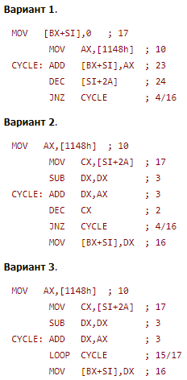
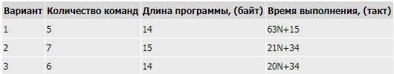
Вариант 1 использует минимальное общее количество команд.
В варианте 2 обработка идет в регистрах общего назначения, но не используется специальная команда цикла, которая использована в варианте 3.
Сравнительные характеристики этих вариантов представлены в табл. 3.
Таблица 3
Таким образом, даже несмотря на некоторое увеличение длины, программа, реализованная в вариантах 2 и 3, при достаточно больших N выполняется почти втрое быстрее, чем реализованная в варианте 1.

Slide 26
Вариант 1 использует минимальное общее количество команд.
В варианте 2 обработка идет в регистрах общего назначения, но не используется специальная команда цикла, которая использована в варианте 3.
Сравнительные характеристики этих вариантов представлены в табл. 3.
Таблица 3
Так как время выполнения этих программ зависит от величины лишь одного сомножителя, то в том случае, когда известны относительные величины сомножителей, это время можно минимизировать, используя в качестве счетчика наименьший из сомножителей.

Slide 27


